Slide 1

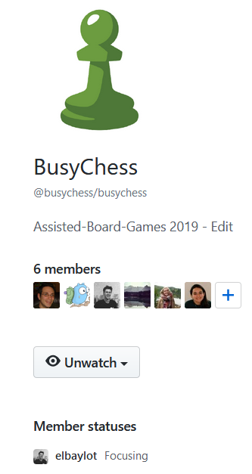



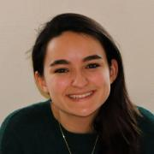

Search or jump to…
Plan
MarylineChen pushed to Presentation
Présentation du projet et de nos objectifs
tpiganeau pushed to Presentation
Détail des iterations 1 et 2
elbaylot pushed to Presentation
Détail des iterations 3 et 4
emiliepnt pushed to Presentation
Difficultés rencontrées & Axes d’amélioration
Spriithy pushed to Presentation
Démonstration

Slide 2
Assisted Board Games – Chess : Présentation
Support pour gestion générique de jeux de plateaux (ici: les échecs)
Etat initial:
Projet J2E
Jeu non fonctionnel en l’état
Objectifs:
Rendre le jeu fonctionnel
Améliorer le code backend (Java) et frontend (JS)
Meilleure gestion JSON
Ajouter les puzzles
Fournir une meilleure GUI
Travis / Heroku

Slide 3
Détail iterations 1 & 2
Itération 1: (SM/PO Théophile)
Migration J2E vers Jetty/Jersey
Réorganisation du code
Service des ressources web via de nouveaux endpoints
Ajout de bibliothèques pour le frontend (GUI)
Itération 2: (SM/PO Thaïs)
Respect des conventions des méthodes HTTP (GET / PUT)
1ere version des modèles de Puzzle
Gestion du temps des parties
Immutabilité des classes de données utilisées

Slide 4
Détail iterations 3 & 4
Itération 3: (SM/PO Emilie)
Ajout massif de tests d’intégrations
Nouveau modèle de données pour les puzzles
Encodage des états via des classe « State » (vision à un instant T)
Essais de déploiement sur Heroku
Itération 4: (SM/PO Eliott)
Version final des puzzles fonctionnelle (+ puzzles jouables)
Ajout de Travis CI
Documentation
Import de parties via FEN / PGN
Ajout des « variations » de parties (jouer à nouveau à partir d’un coup donné)

Slide 5
Difficultés recontrées & Axes d’amélioration
Difficultés :
Migration de J2E vers Jetty / Jersey
Problèmes de requêtes HTTP (CORS: Cross-Origin Policy)
Modélisation optimale des Puzzles
Déploiement Heroku
Axes d’amélioration:
Nouveaux jeux (dames, …)
Suggestions de coups (abandonné)
GUI (intégration des fonctionnalités backend: horloges, …)
Rendre réellement générique avec gestion de règles abstraites

Slide 6
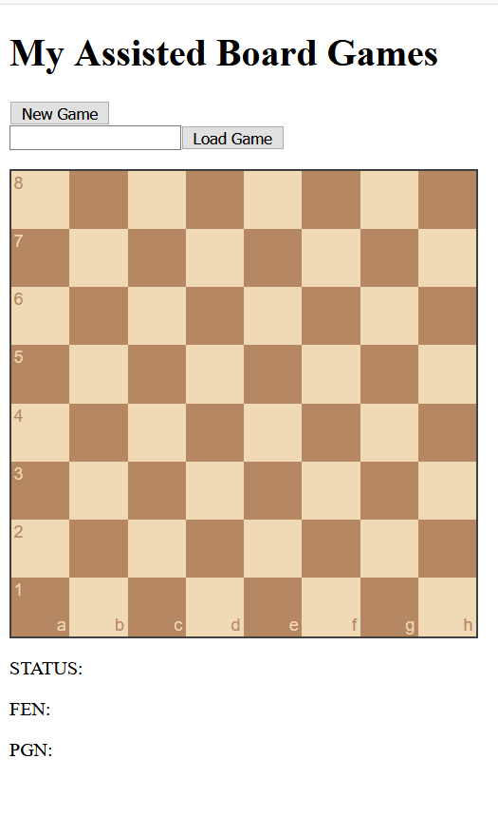
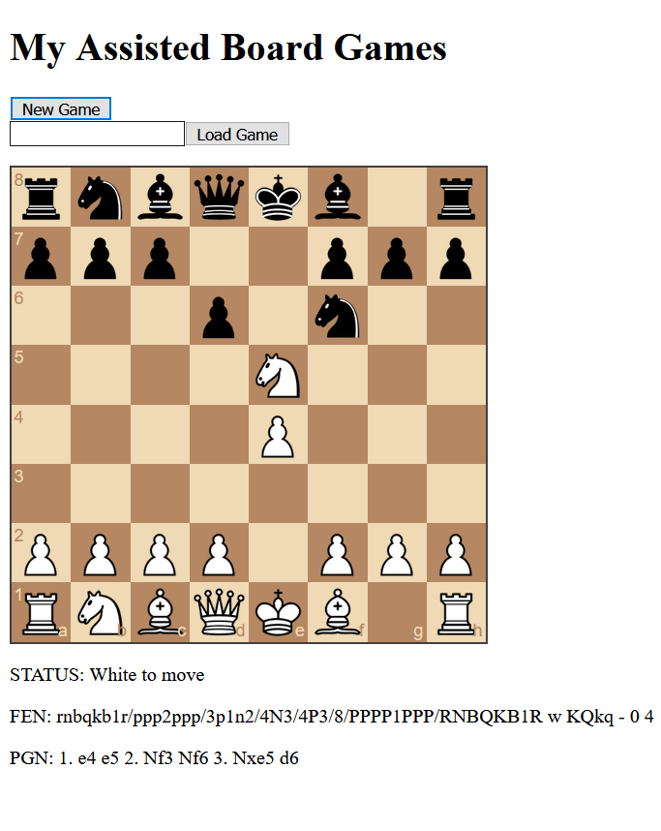
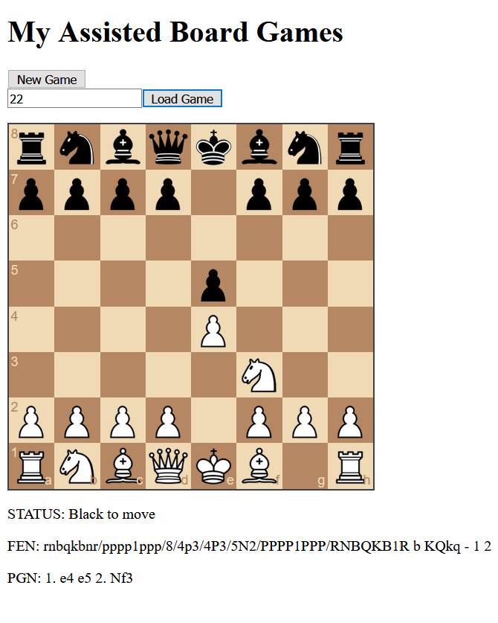
Démonstration !

